Slide 1




Piattaforma Gestione Piani Terapeutici Domiciliari
Ossigenoterapia Domiciliare
Guida utente Specialista Prescrittore

Slide 2
Disclaimer
La seguente guida sarà integrata nel tempo a seguito di aggiornamenti dell’applicazione
Per l’abilitazione alla Piattaforma occorre far riferimento alla propria Azienda Sanitaria di pertinenza e disporre di credenziali SPID
Si consiglia la navigazione in incognito per evitare problemi di cache: aprire il motore di ricerca Chrome e dal menu scegliere la voce ‘’Nuova finestra di navigazione in incognito’’

Slide 3
INDICE
01 Accesso alla Piattaforma
02 Selezione del Centro di Prescrizione
03 Home Page Piattaforma
04 Ricerca Assistiti
05 Dettaglio Assistito
06 Inserimento di un Piano Terapeutico
07 Storico Piani Terapeutici: chiusura di un PT e sospensione fornitura
08 Riacutizzazione

Slide 4
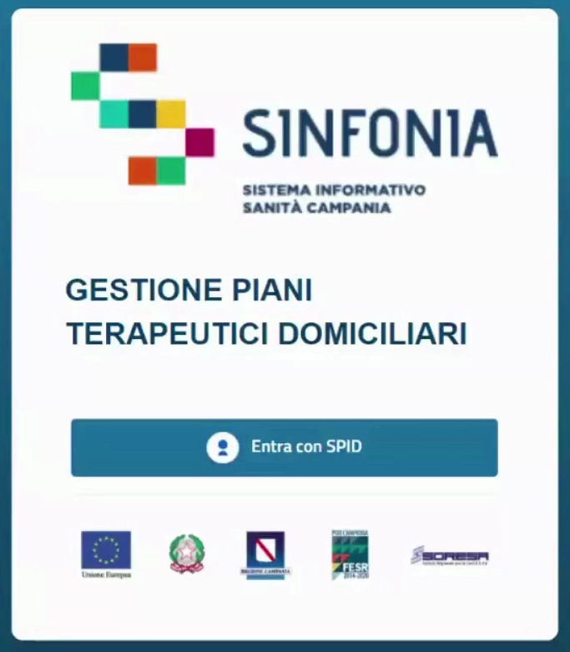
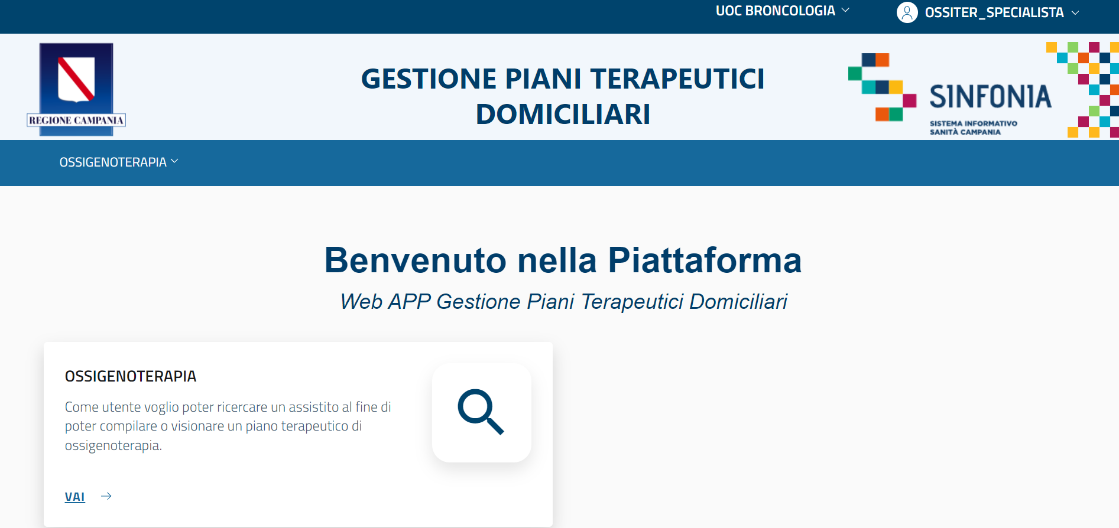
Accesso alla Piattaforma
Gli utenti abilitati potranno accedere alla Piattaforma (link: https://pianiterapeutici.cdp-sanita.soresa.it/login) tramite le loro credenziali SPID
La richiesta di abilitazione di nuovi utenti deve essere comunicata alla propria Direzione Aziendale che potrà abilitare in autonomia i medici specialisti.

Slide 5
INDICE
01 Accesso alla Piattaforma
02 Selezione del Centro di Prescrizione
03 Home Page Piattaforma
04 Ricerca Assistiti
05 Dettaglio Assistito
06 Inserimento di un Piano Terapeutico
07 Storico Piani Terapeutici: chiusura di un PT e sospensione fornitura
08 Riacutizzazione

Slide 6
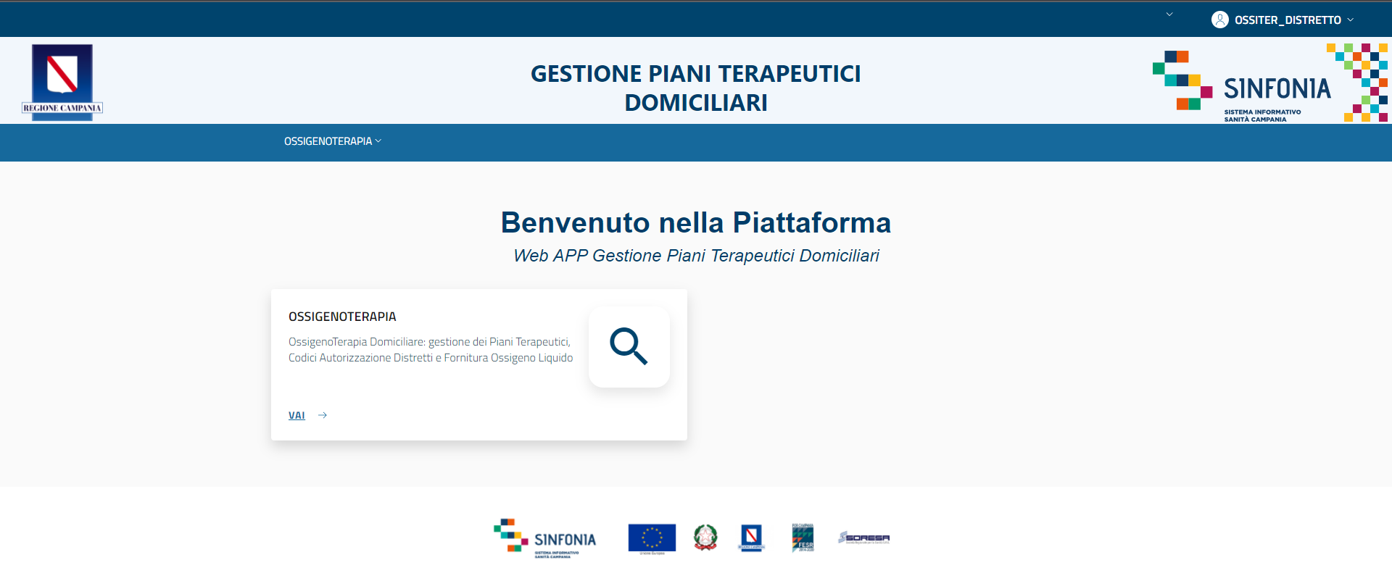
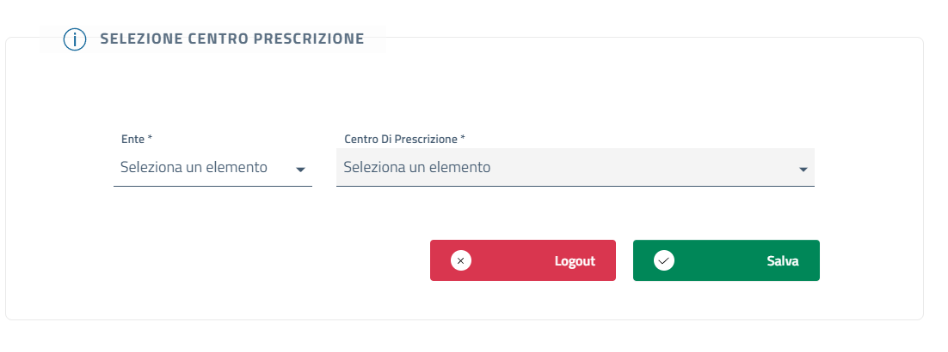
Selezione del Centro di Prescrizione (1/2)
Eseguito il login è necessario indicare l’Ente e quindi il Centro di Prescrizione in cui si opera, selezionandolo dall’apposito menù a tendina.
Uno Specialista, infatti, può afferire a più centri e/o a più enti per cui all’accesso o nel corso della giornata potrebbe avere la necessità di cambiare il centro presso il quale sta operando.
Cliccando su ‘’OSSIGENOTERAPIA’’ (1) e scelta l’azione desiderata, apparirà la schermata ‘’SELEZIONE CENTRO PRESCRITTORE’’ (2), in cui è possibile scegliere Ente (3) e Centro di Prescrizione (4) per il quale si vuole operare in Piattaforma.
Effettuata la selezione, cliccare su ‘’Salva’’ (5), alternativamente, se si vuole interrompere la navigazione, cliccare su ‘’Logout’’ (6).
1
2
3
4
NB: In qualsiasi momento della navigazione è possibile cambiare la selezione del Centro di Prescrizione (slide successiva)
6
5

Slide 7
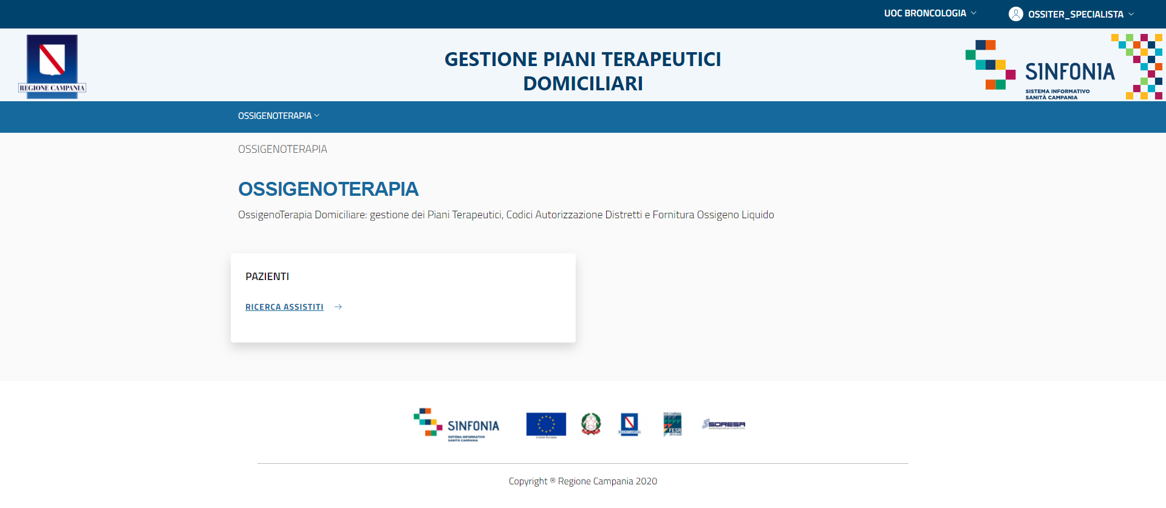
Selezione del Centro di Prescrizione (2/2)
A seguito della selezione, tutti i campi presenti in Piattaforma relativi all’indicazione del Centro di Prescrizione risulteranno precompilati.
Per modificare il Centro di Prescrizione selezionato in fase di login, cliccare sul nome del Centro indicato nella barra blu posta in alto (1) e ripetere la selezione.
È possibile effettuare la selezione per i soli Centri di Prescrizione a cui l’utente è abilitato.
Il nome del Centro di Prescrizione sarà sempre presente nella barra blu posta in alto, in modo da consentire il cambio di selezione in qualsiasi momento di utilizzo della Piattaforma.
1
Centro di Prescrizione

Slide 8
INDICE
01 Accesso alla Piattaforma
02 Selezione del Centro di Prescrizione
03 Home Page Piattaforma
04 Ricerca Assistiti
05 Dettaglio Assistito
06 Inserimento di un Piano Terapeutico
07 Storico Piani Terapeutici: chiusura di un PT e sospensione fornitura
08 Riacutizzazione

Slide 9
Home Page Piattaforma
Eseguito l’accesso, si accede alla home page della Piattaforma, dalla quale è possibile:
Ricercare gli assistiti (1)
In qualsiasi momento, è possibile tornare alla home page cliccando sul logo SINFONIA in alto a destra (2).
Cliccando invece sul logo in alto a sinistra Regione Campania si ha accesso alla pagina web di Regione (3).
2
3
1

Slide 10
INDICE
01 Accesso alla Piattaforma
02 Selezione del Centro di Prescrizione
03 Home Page Piattaforma
04 Ricerca Assistiti
05 Dettaglio Assistito
06 Inserimento di un Piano Terapeutico
07 Storico Piani Terapeutici: chiusura di un PT e sospensione fornitura
08 Riacutizzazione

Slide 11
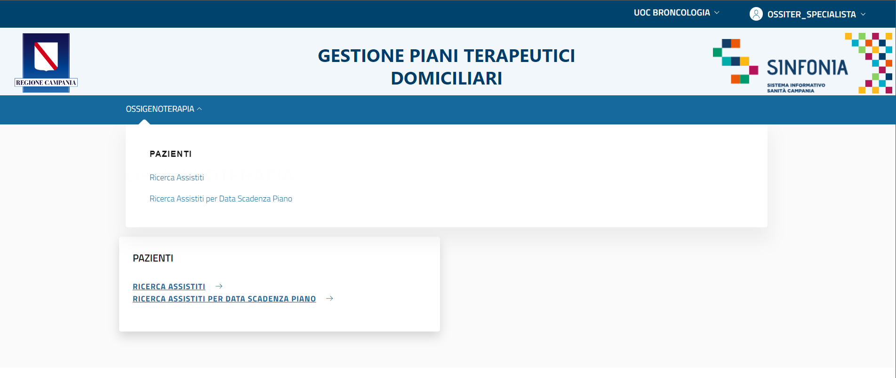
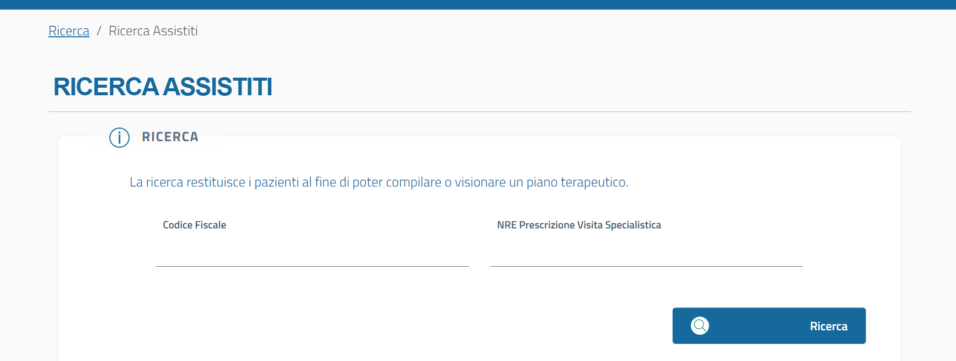
Ricerca Assistiti (1/2)
Per eseguire la ricerca di un assistito, tramite la barra blu in alto selezionare OSSIGENOTERAPIA (1) e cliccare sulla voce ‘’Ricerca Assistiti’’ (2) o direttamente nel riquadro in basso ‘’RICERCA ASSISTITI’’.
La ricerca può essere effettuata digitando:
Codice Fiscale dell’assistito (4).
Cliccare, infine, su ‘’Ricerca’’ (5).
1
2
3
4
5

Slide 12
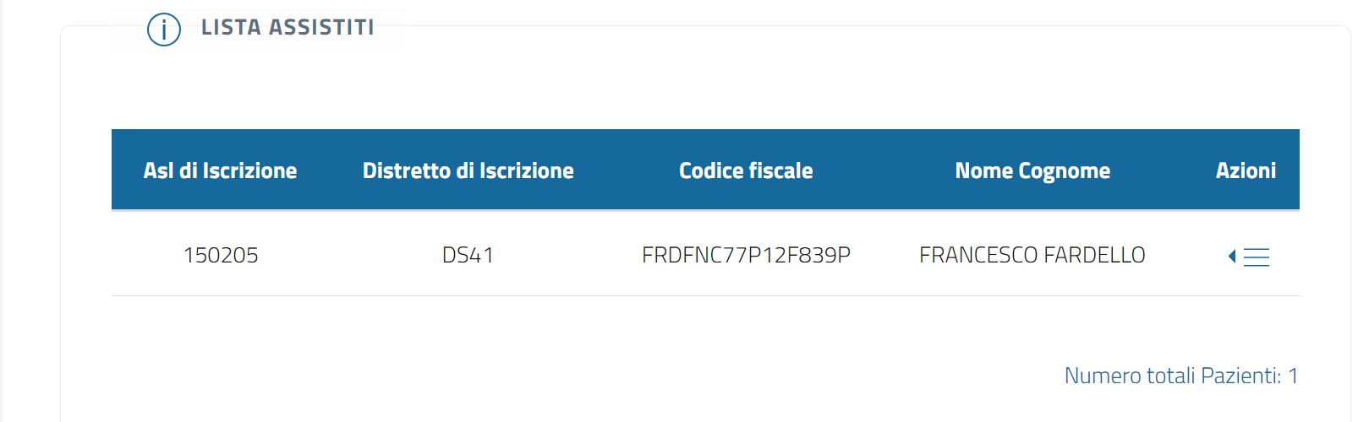
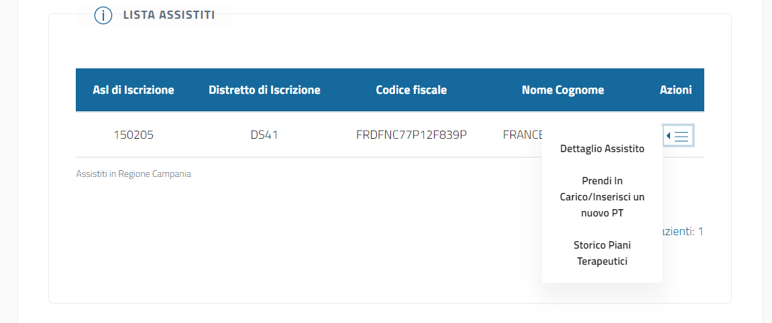
Ricerca Assistiti (2/2)
Una volta effettuata la ricerca, si ottiene il record relativo all’assistito, visibile in lista assistiti (1).
Le azioni possibili per ogni assistito sono (2):
Visualizzare la pagina di dettaglio dell’assistito (Azione ‘’Dettaglio Assistito’’);
Prendere in Carico e Prescrivere un Piano Terapeutico per l’assistito (Prendi in carico/Inserisci un nuovo PT);
Visualizzare lo storico dei Piani Terapeutici prescritti finora (qualora presenti) per l’assistito (Azione ‘’Storico Piani Terapeutici’’).
1
2

Slide 13
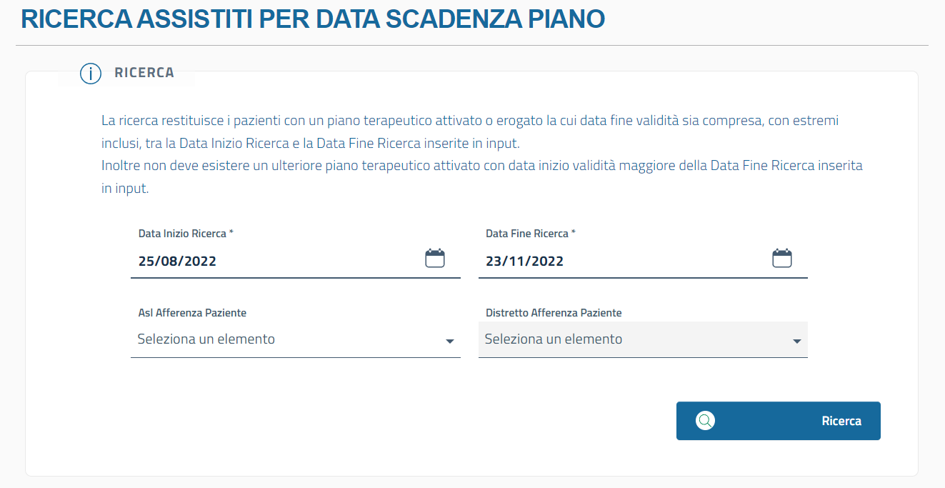
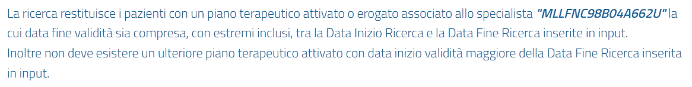
Ricerca Assistiti per Data Scadenza Piano (1/2)
La funzionalità ‘’Ricerca assistiti per Data Scadenza Piano’’ consente di ricercare gli assistiti per i quali è presente a sistema un Piano Terapeutico in base alla data di scadenza di tale Piano.
Tale la funzionalità consente di avere evidenza dei soggetti per cui il Piano è in scadenza e per il quale, dunque, occorre pianificare la nuova visita specialistica.
Per eseguire tale ricerca, tramite la barra blu in alto selezionare ‘’Ossigenoterapia’’ (1) e cliccare sulla voce ‘’Ricerca Assistiti per Data Scadenza Piano’’ (2) o direttamente nel riquadro in basso ‘’ Ricerca Assistiti per Data Scadenza Piano’’ (3).
La ricerca restituisce gli assistiti con un Piano Terapeutico in stato attivo o erogato associato allo Specialista loggato la cui data fine validità sia compresa, con estremi inclusi, tra la ‘’Data Inizio Ricerca’’ (4) e la ‘’Data Fine Ricerca’’ (5).
Una volta impostata la ricerca, premere ‘’Ricerca’’ (6).
1
2
3
4
5
6
I campi obbligatori sono contrassegnati da *

Slide 14
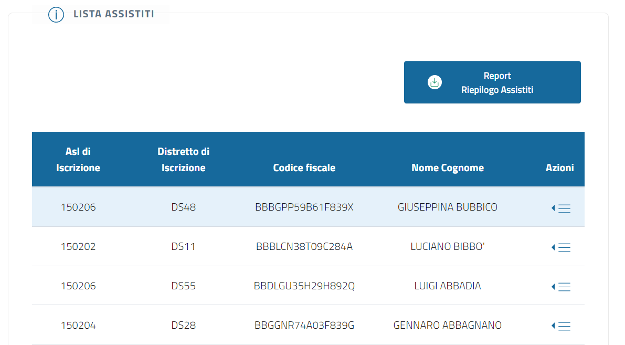
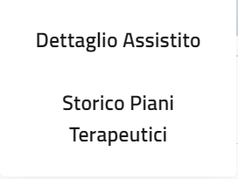
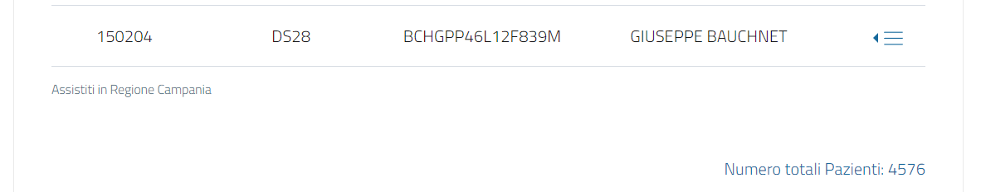
Ricerca Assistiti per Data Scadenza Piano (2/2)
A ricerca effettuata sarà visibile la lista degli assistiti (1) concorde alle specifiche di ricerca utilizzate. Per ogni assistito di tale lista, è possibile visualizzare (2):
La scheda anagrafica dell’assistito in sola lettura, ad eccezione del recapito telefonico modificabile (Azione ‘’Dettaglio Assistito’’);
Lo storico dei Piani Terapeutici prescritti finora (qualora presenti) per l’assistito (Azione ‘’Storico Piani Terapeutici’’).
Sarà inoltre possibile scaricare il ‘’Report Riepilogo Assistiti’’ (3) in formato .xls
1
3
2
5

Slide 15
INDICE
01 Accesso alla Piattaforma
02 Selezione del Centro di Prescrizione
03 Home Page Piattaforma
04 Ricerca Assistiti
05 Dettaglio Assistito
06 Inserimento di un Piano Terapeutico
07 Storico Piani Terapeutici: chiusura di un PT e sospensione fornitura
08 Riacutizzazione

Slide 16
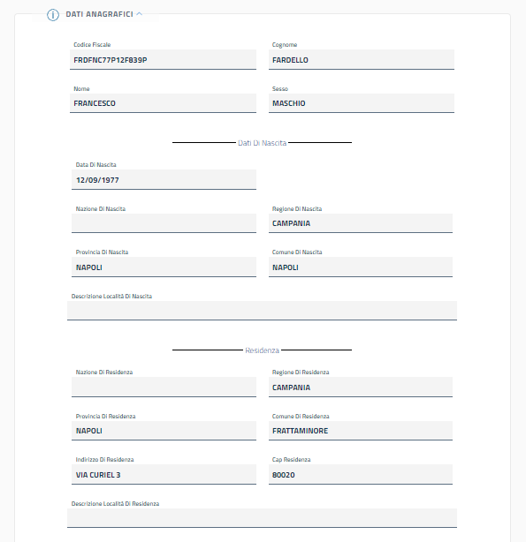
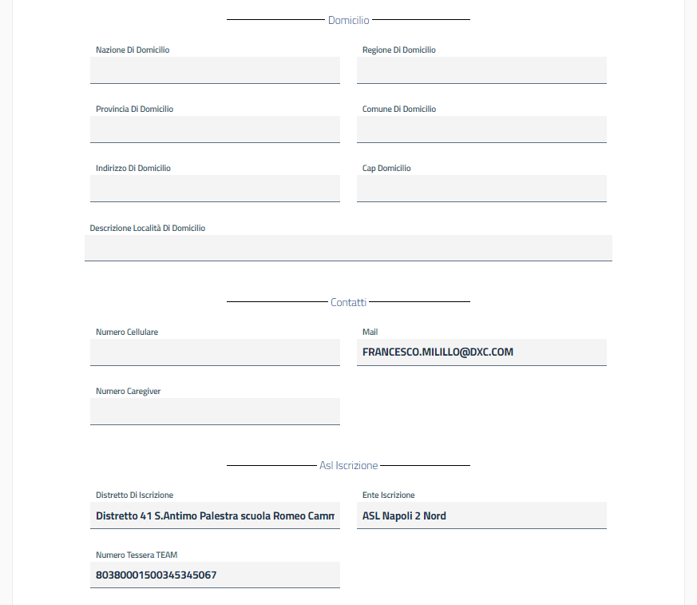
Dettaglio Assistito
Nella sezione ‘’Dettaglio Assistito’’ sono visibili in modalità di sola lettura i seguenti dati dell’assistito:
Dati Anagrafici
Dati di Nascita
Residenza
Domicilio
Contatti dell’assistito e/o del suo caregiver
ASL di Iscrizione

Slide 17
INDICE
01 Accesso alla Piattaforma
02 Selezione del Centro di Prescrizione
03 Home Page Piattaforma
04 Ricerca Assistiti
05 Dettaglio Assistito
06 Inserimento di un Piano Terapeutico
07 Storico Piani Terapeutici: chiusura di un PT e sospensione fornitura
08 Riacutizzazione

Slide 18
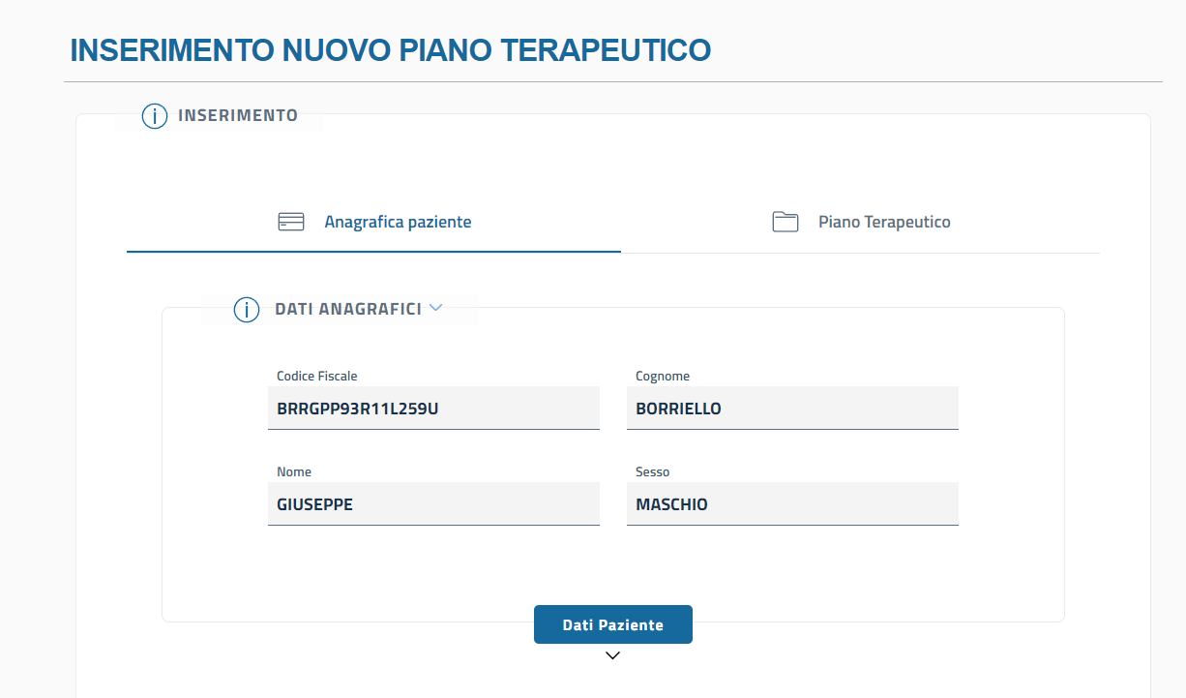
Inserimento di un Piano Terapeutico (1/8)
Che si tratti di una prima prescrizione di un Piano Terapeutico per l’assistito (che prevede prima l’azione di prenderlo in carico al fine di poter visualizzare anche, se presenti, gli altri PT prescritti per quell'assistito) o di una prescrizione successiva alla prima, l’azione da compiere è ‘’Prendi in Carico/Inserisci un nuovo PT’’.
Cliccata l’azione, apparirà la sezione in sola visualizzazione ‘’dati anagrafici’’ (1) e la sezione ‘’dati da inserire’’.
Nella sezione ‘’dati anagrafici’’ (1) è possibile visualizzare tali dati dell’assistito; cliccando su ‘’dati paziente’’ (2) è possibile visualizzare anche:
Dati di Nascita
Residenza
Domicilio
Contatti
ASL di Iscrizione
NB: a seconda dell’età anagrafica dell’assistito preso in carico, il sistema in automatico presenterà la scheda adulto o bambino

Slide 19
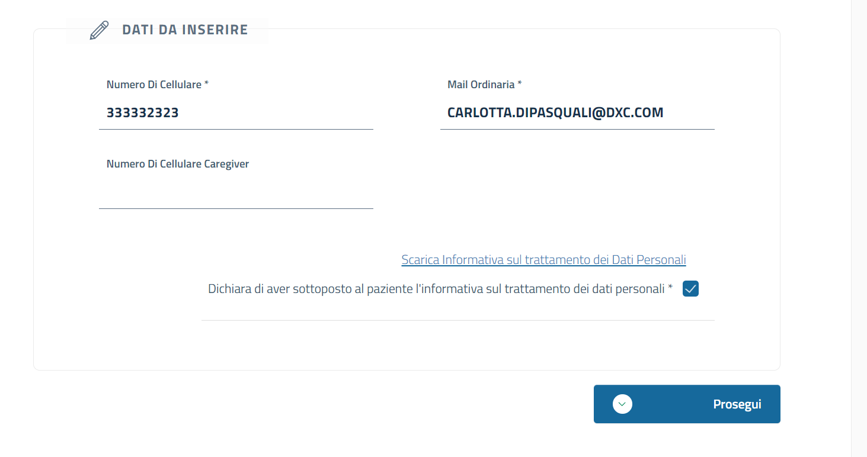
Inserimento di un Piano Terapeutico (2/8)
Nella sezione ‘’dati da inserire’’ (1) è possibile inserire:
obbligatoriamente la mail ordinaria del paziente
obbligatoriamente il numero di cellulare del paziente
facoltativamente il numero di cellulare del caregiver
Per completare la presa in carico dell’assistito, è necessario informare il paziente circa l’informativa sul trattamento dei dati personali (per cui è possibile fare anche il download) e mettere la spunta al relativo flag (2).
Premere infine ‘’Prosegui’’ (3).
Una volta conclusa tale azione, sia l’assistito che l’utente Specialista Pneumologo riceveranno una mail di avvenuta presa in carico, con l’informativa sul trattamento dei dati personali presente in allegato.
1
2
3

Slide 20
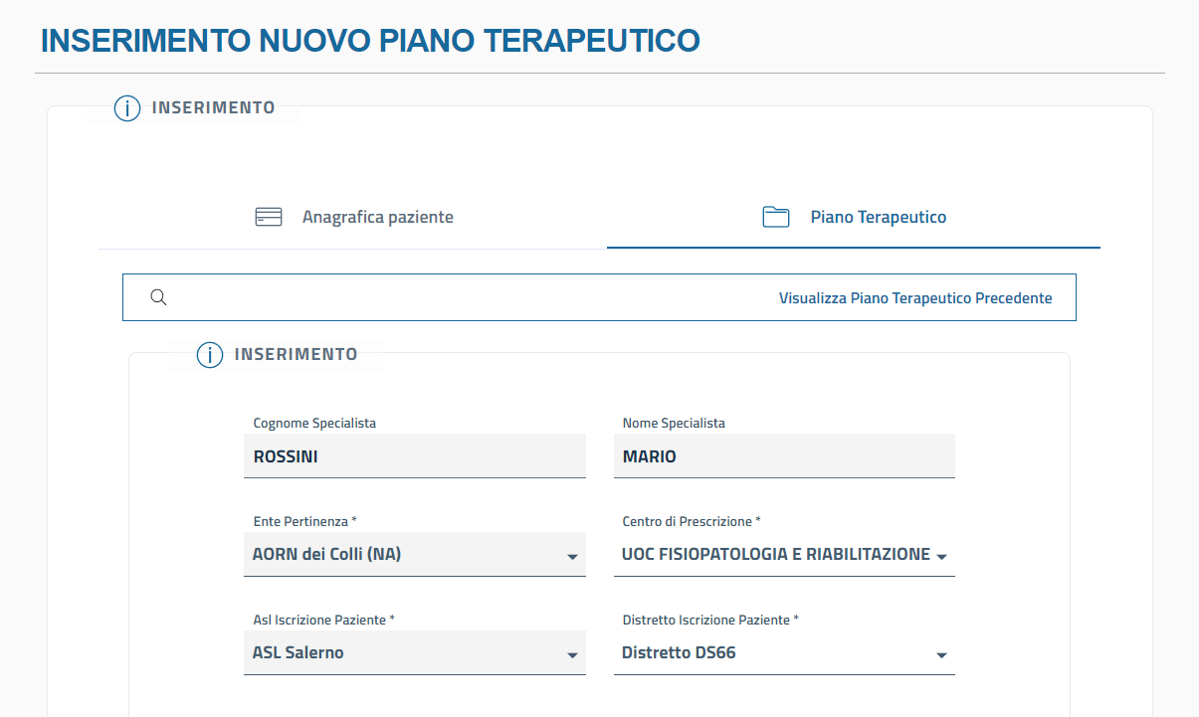
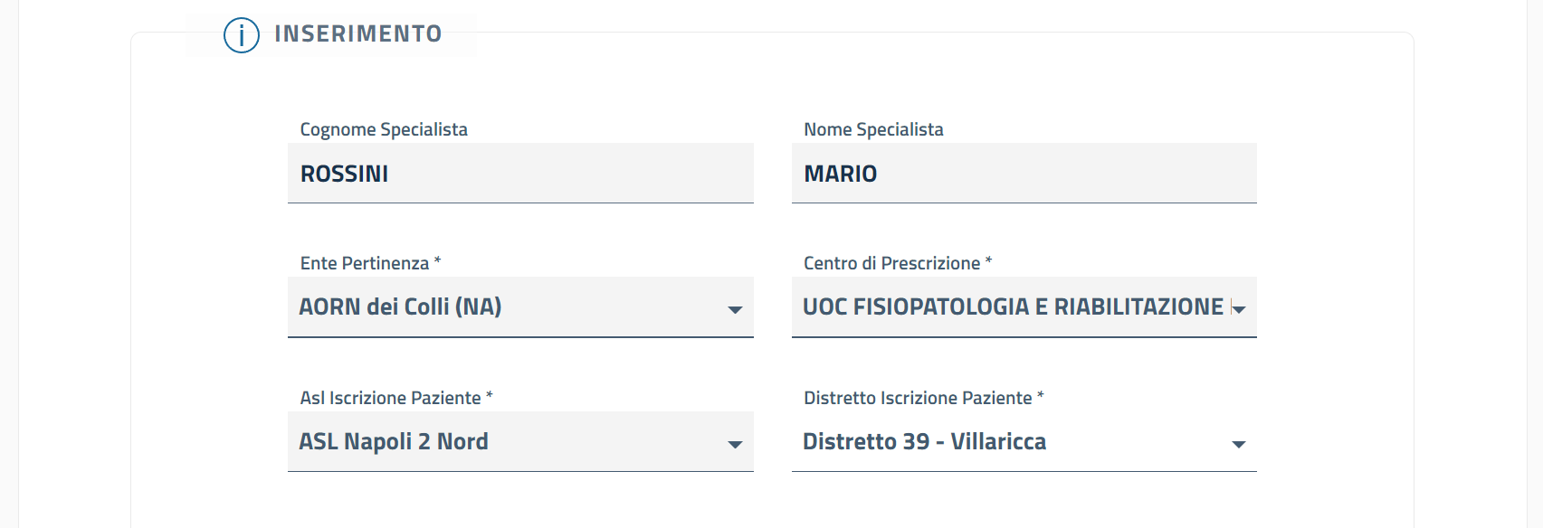
Inserimento di un Piano Terapeutico (3/8)
In ‘’Visualizza Piano Terapeutico Precedente’’ (1) è possibile visualizzare l’ultimo Piano Terapeutico (qualora presente) prescritto per l’assistito.
Nella sezione ‘’Inserimento’’ (2) sono riportati in sola lettura i dati dello Specialista Prescrittore e Asl e Distretto di iscrizione del Paziente.
NB: Nel caso si tratti di Prescrizione di un Piano Terapeutico per un assistito in possesso di codice STP/ENI, è necessario selezionare il Distretto di Iscrizione del Paziente (3) scegliendo tra i Distretti di afferenza della ASL che ha rilasciato tale STP.
1
2
UOC FISIOPATOLOGIA
Distretto 66
3

Slide 21
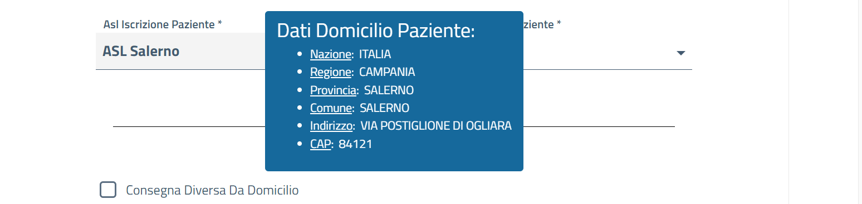
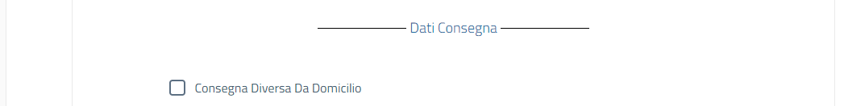
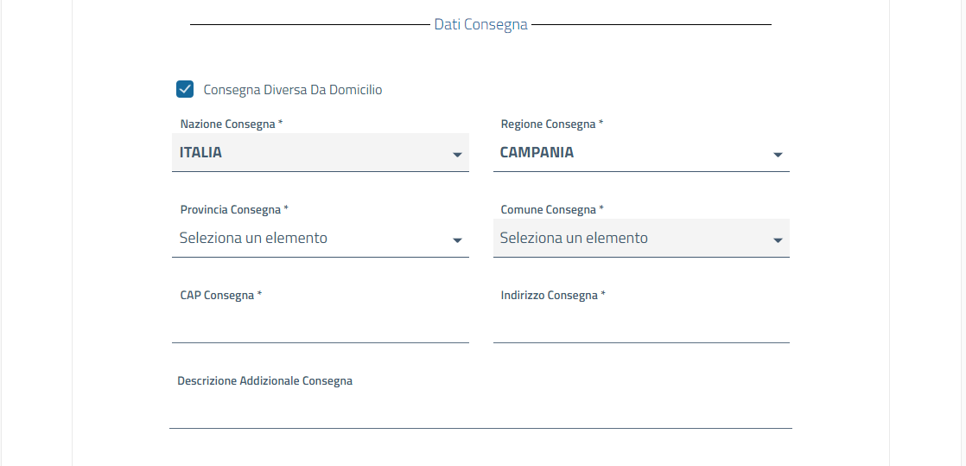
Inserimento di un Piano Terapeutico (4/8)
Per poter proseguire con la Prescrizione è necessario inserire o confermare i dati di Consegna indicati dall’assistito: qualora tali dati siano diversi da quelli di Domicilio indicati dal paziente (visibili passando con il cursore sul campo ’’Consegna diversa da Domicilio’’ (1) ), mettere la spunta a ‘’Consegna diversa da Domicilio’’ (2) e si aprirà un nuovo spazio (3) in cui poter inserire manualmente i dati relativi alla consegna:
Nazione Consegna (bloccato a Italia, non si può erogare ossigeno all’estero)
Regione Consegna
Provincia Consegna
Comune Consegna
CAP Consegna
Indirizzo Consegna
Descrizione addizionale Consegna (campo testuale in cui poter inserire ulteriori specifiche riguardo la Consegna).
1
2
3

Slide 22
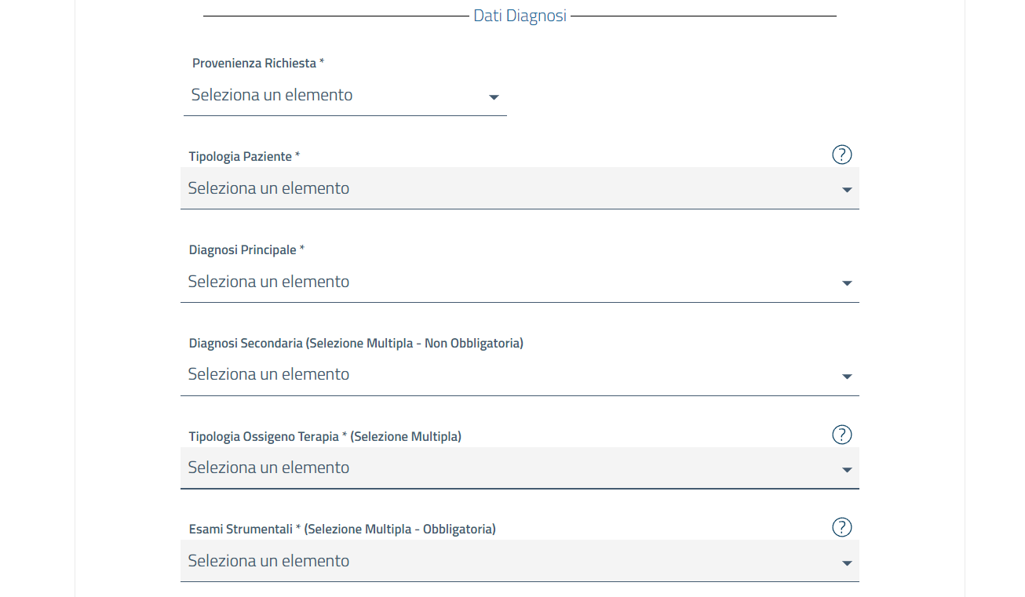
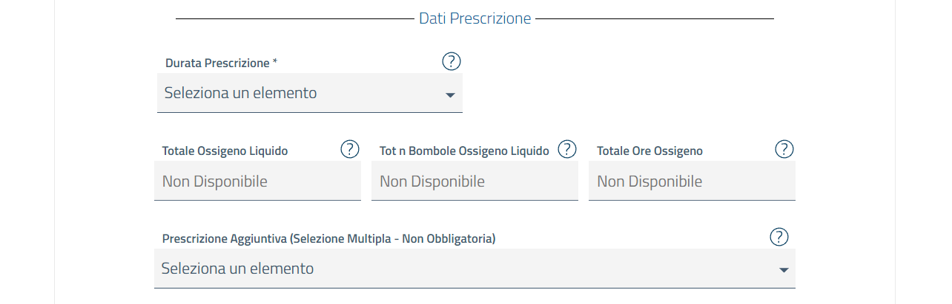
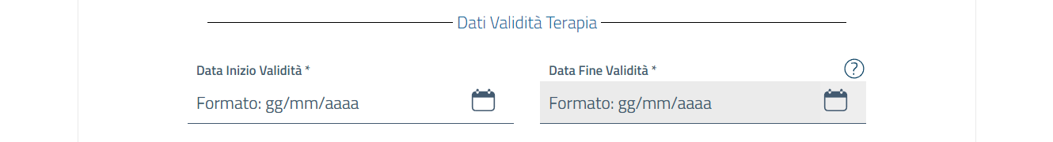
Inserimento di un Piano Terapeutico (5/8)
1
Una volta completata la parte relativa ai dati di Consegna si devono inserire i dati relativi alla Prescrizione di Ossigenoterapia Domiciliare:
‘’Dati Diagnosi’’ (1)
‘’Dati Prescrizione’’ (2)
‘’Dati Validità Terapia’’ (3)
I campi obbligatori da inserire sono contrassegnati con *
L’apice ? dà invece un suggerimento sulla compilazione del campo in questione oppure fornisce ulteriori dettagli sui campi calcolati
2
3

Slide 23
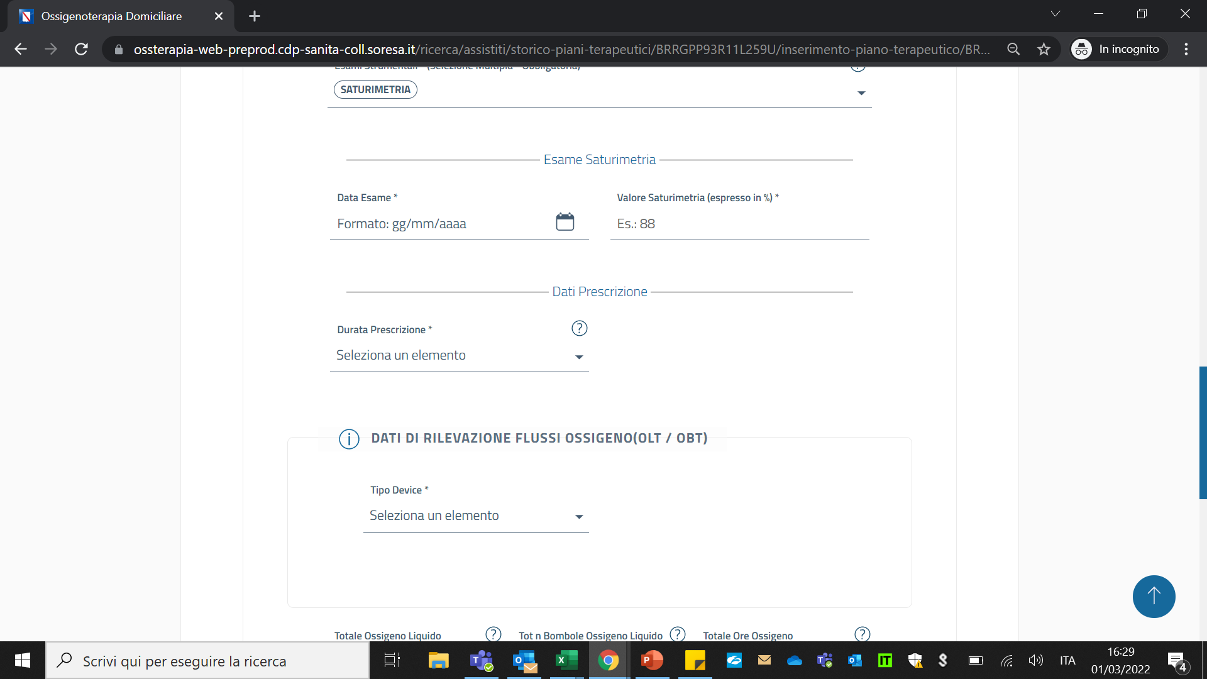
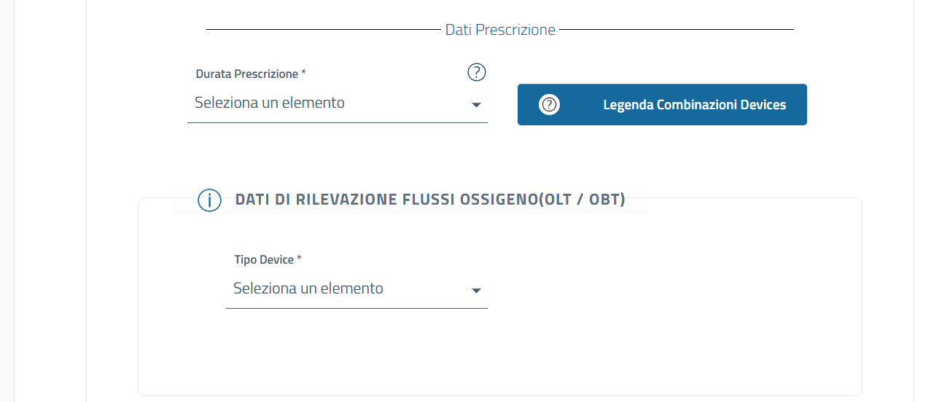

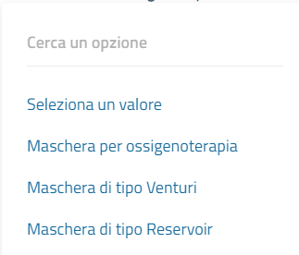
Inserimento di un Piano Terapeutico (6/8)
Durante la compilazione dei ‘’Dati Diagnosi’’, sulla base dei campi inseriti è obbligatorio assegnare al paziente uno o più ‘’Esami Strumentali’’; una volta selezionato l’esame comparirà una sezione composta da:
una finestra in cui inserire i dati richiesti per tale esame (ad es. ‘’Esame Saturimetria’’) (1)
una finestra in cui è possibile scegliere il tipo di Device correlato all’esame scelto (ad es. DATI DI RILEVAZIONE FLUSSI OSSIGENO(OLT / OBT) (2).
Comparirà una sezione dedicata per ogni Esame Strumentale selezionato.
Qualora venissero scelti più Esami Strumentali, nella sezione ‘’Dati Prescrizione’’ comparirà un box ‘’Legenda Combinazioni Devices’’ con la lista di tutte le combinazioni di Device possibili.
Dopo aver selezionato il tipo device è obbligatorio selezionare il tipo di ‘’Interfaccia su indicazione specialistica’’ tra quelle disponibili (3).
1
2
3

Slide 24
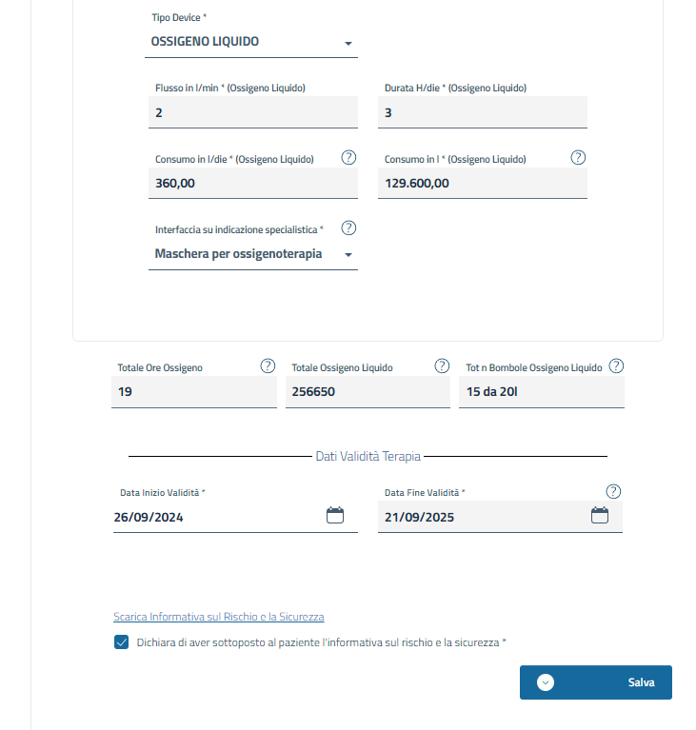
Inserimento di un Piano Terapeutico (7/8)
Una volta scelto il Device, si popolerà la sezione con i campi relativi al Device scelto (se valorizzati precedentemente) (1): sulla base della prescrizione selezionata verranno calcolati automaticamente dalla Piattaforma i dati relativi al consumo di ossigeno per l’esame in questione (2).
Sulla base dei valori inseriti per gli Esami Strumentali e i Device scelti, si popolerà automaticamente la sezione relativa al consumo totale di ossigeno previsto per tale Piano Terapeutico con l’indicazione del totale del numero di Bombole di Ossigeno Liquido da utilizzare, con il relativo formato (3).
Avvisato il paziente circa l'informativa sul rischio e la sicurezza (che arriverà all'indirizzo e-mail inserito nella schermata di presa in carico), mettere la spunta al relativo flag per poter proseguire (4).
Premere infine ‘’ Salva’’ (5).
1
2
3
4
5

Slide 25
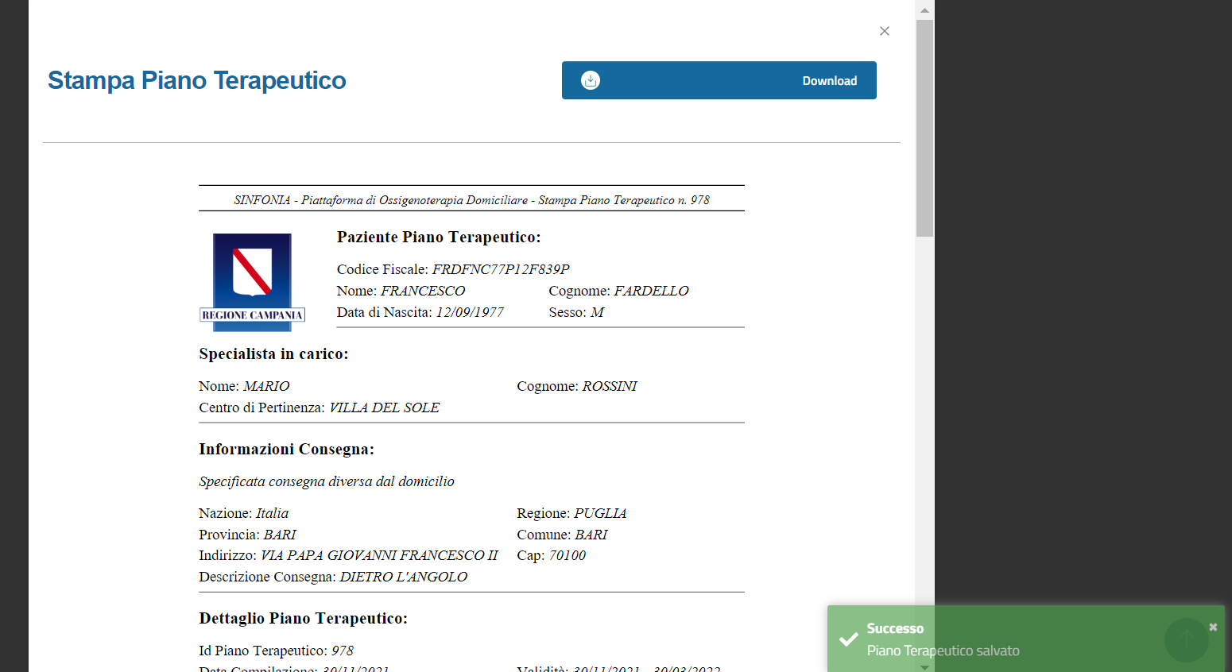
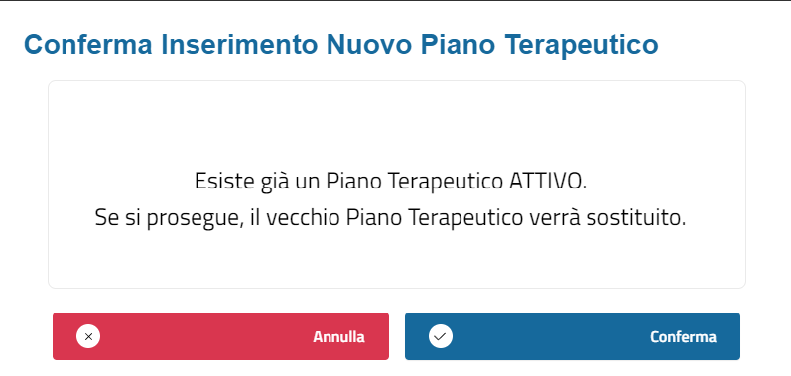
Inserimento di un Piano Terapeutico (8/8)
Qualora non esistesse già un Piano Terapeutico attivo per l’assistito in questione, apparirà a destra una schermata di conferma in verde con dicitura ‘’Successo Piano Terapeutico salvato’’ (1) e tutto schermo la Stampa del Piano Terapeutico appena prescritto, di cui è possibile fare il Download (2).
Se, invece, dovesse essere stato già prescritto un PT (in stato ‘’Attivo’’) per l’assistito, apparirà il messaggio in figura: se si vuole proseguire con la Prescrizione (che comporta la chiusura del vecchio Piano Terapeutico) cliccare su ‘’Conferma’’ (3), altrimenti scegliendo ‘’Annulla’’ (4) si torna nella precedente schermata di Prescrizione.
Tale prescrizione sarà inoltrata via e-mail al paziente stesso (indirizzo e-mail inserito in fase di presa in carico), al MMG e al Distretto di cura dell’assistito.
2
1
4
3

Slide 26
INDICE
01 Accesso alla Piattaforma
02 Selezione del Centro di Prescrizione
03 Home Page Piattaforma
04 Ricerca Assistiti
05 Dettaglio Assistito
06 Inserimento di un Piano Terapeutico
07 Storico Piani Terapeutici: chiusura di un PT e sospensione fornitura
08 Riacutizzazione

Slide 27
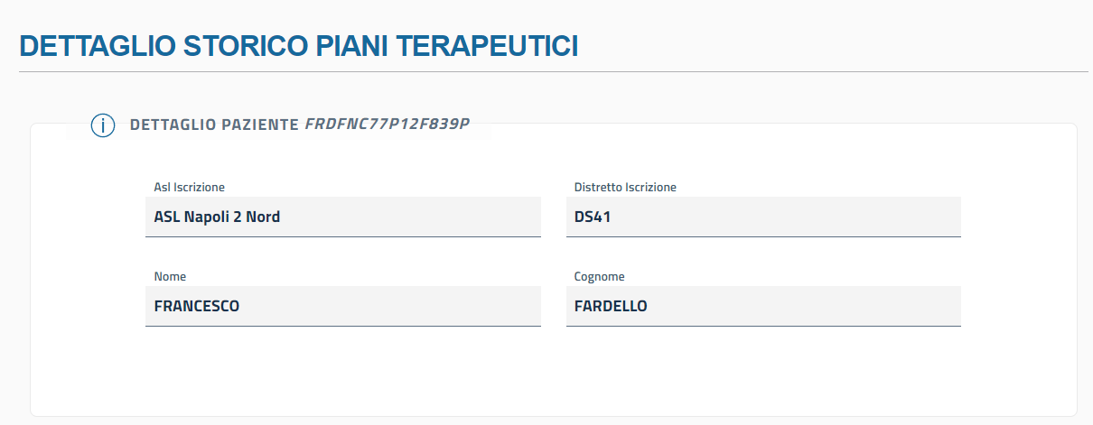
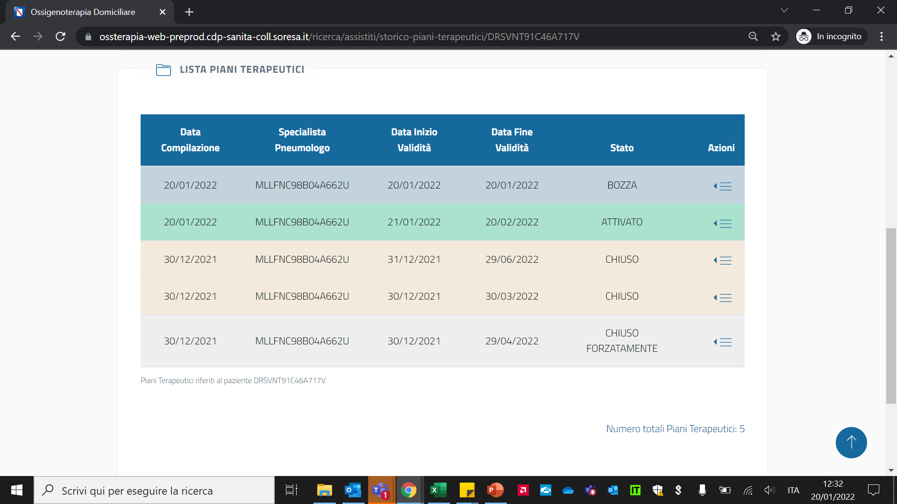
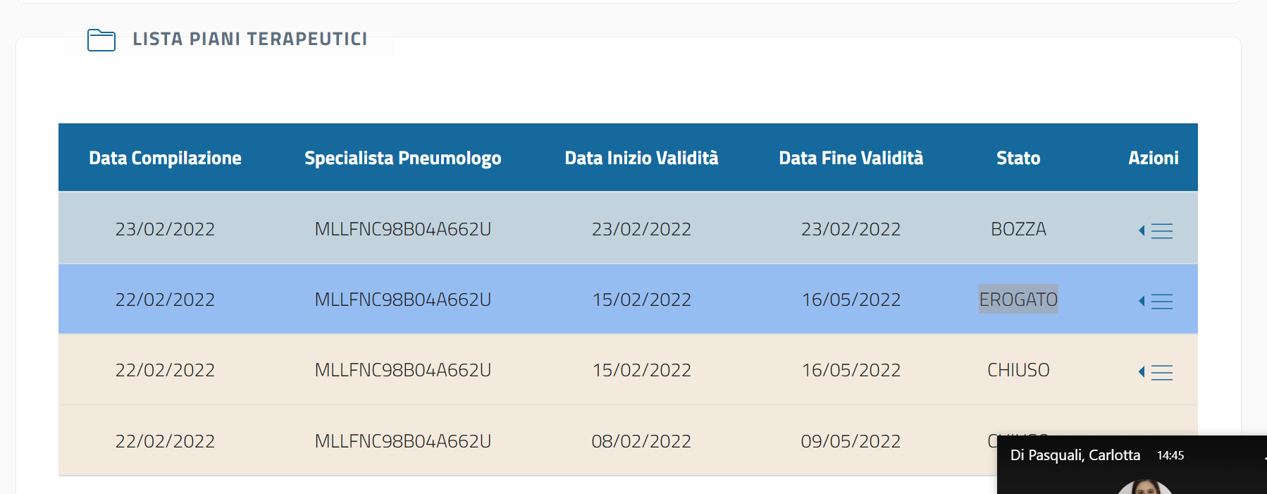
Storico Piani Terapeutici: chiusura di un PT e sospensione fornitura (1/4)
Scegliendo per l’assistito in esame l’azione ‘’Storico Piani Terapeutici’’ si visualizza il dettaglio del paziente (1) in sola lettura e la lista di tutti i Piani Terapeutici ad esso associati (2).
I Piani Terapeutici presenti nella suddetta lista possono essere presenti in 5 diversi stati:
Attivato (PT attivato e valido);
Chiuso (PT chiuso a causa dell'attivazione di un nuovo PT o PT non più valido);
Chiuso Forzatamente (PT chiuso forzatamente con una motivazione);
Erogato (ultima consegna effettuata per il paziente rispetto a quanto previsto dal Piano);
Bozza (è stato preso in carico l'assistito ma non compilato il PT).
1
2

Slide 28
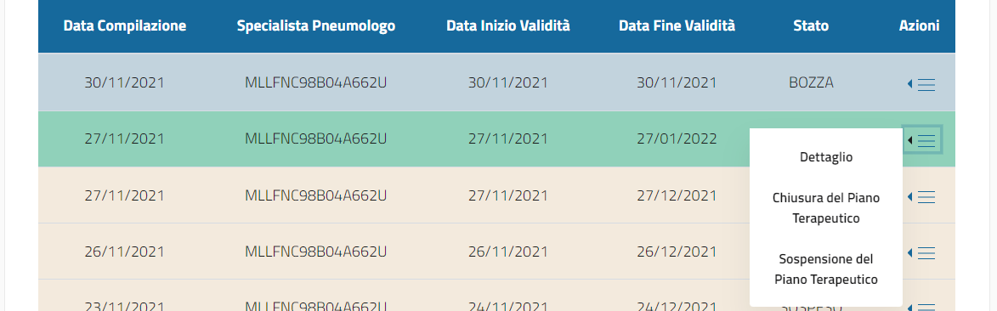
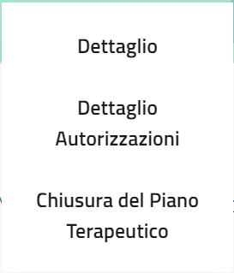
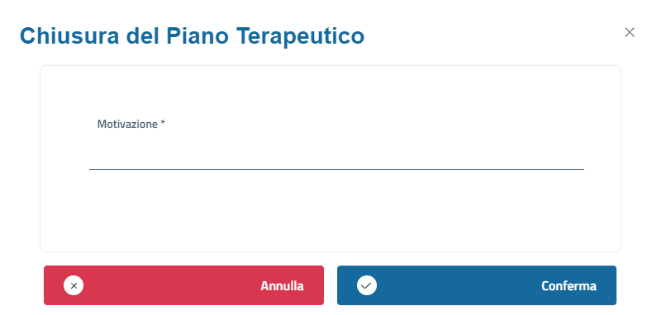
Storico Piani Terapeutici: chiusura di un PT e sospensione fornitura (2/4)
Per ogni paziente può essere attivo un solo Piano Terapeutico, dunque nel momento in cui viene inserito un nuovo Piano, il precedente passa automaticamente in stato chiuso.
Per un Piano Terapeutico attivo è possibile (1):
Visualizzarne tutti i dettagli (azione ‘’Dettaglio’’), da cui è possibile stampare il Piano Terapeutico e visualizzare lo storico delle ditte associate al paziente e delle riacutizzazioni associate all’assistito (se presenti);
Visualizzare i dettagli delle autorizzazioni associate a tale Piano (azione ‘’Dettaglio Autorizzazioni’’);
Chiuderlo (azione ‘’Chiusura del Piano Terapeutico’’); deve essere indicata obbligatoriamente una “Motivazione” (campo testuale libero) (2).
1
2

Slide 29
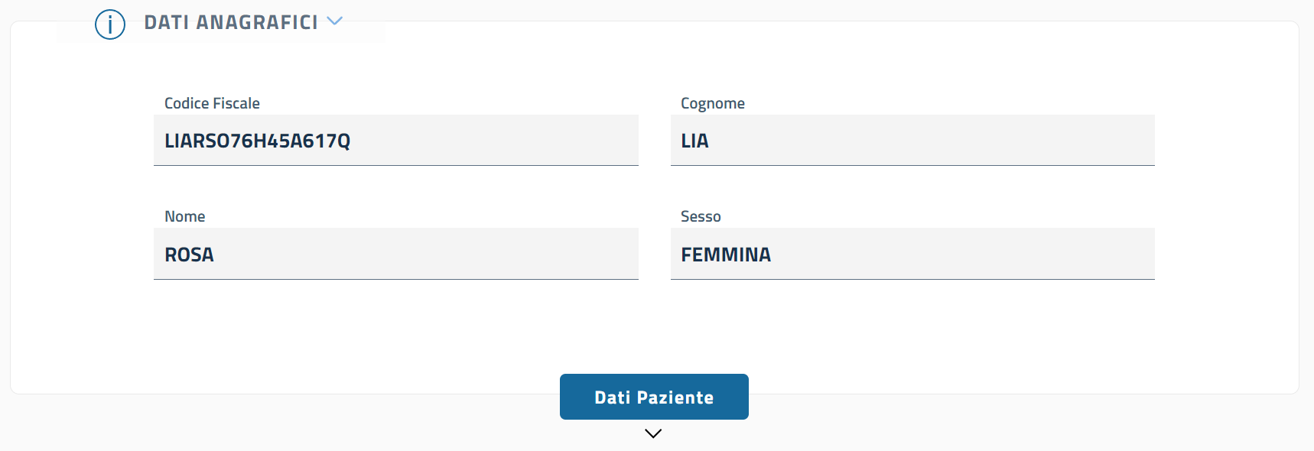
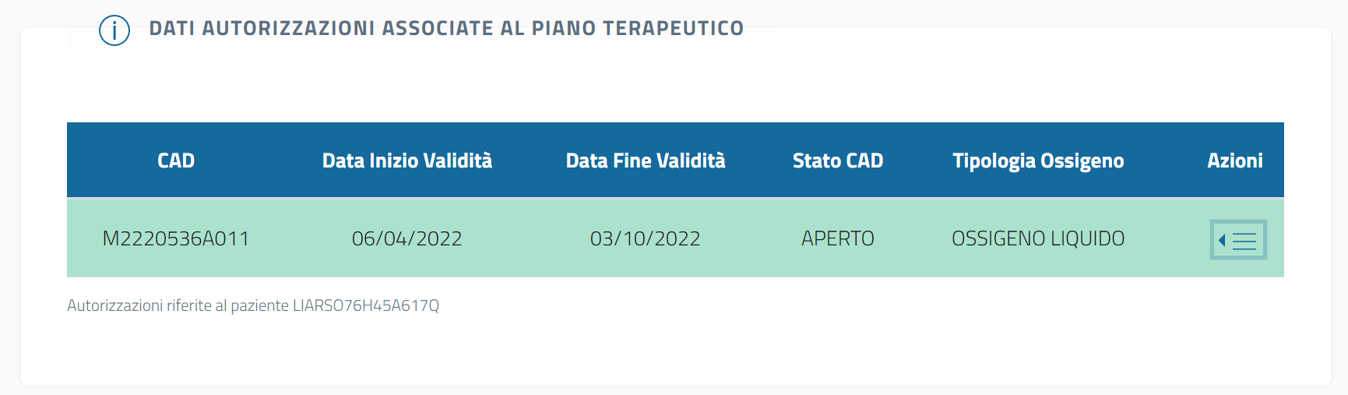
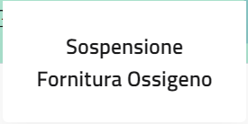
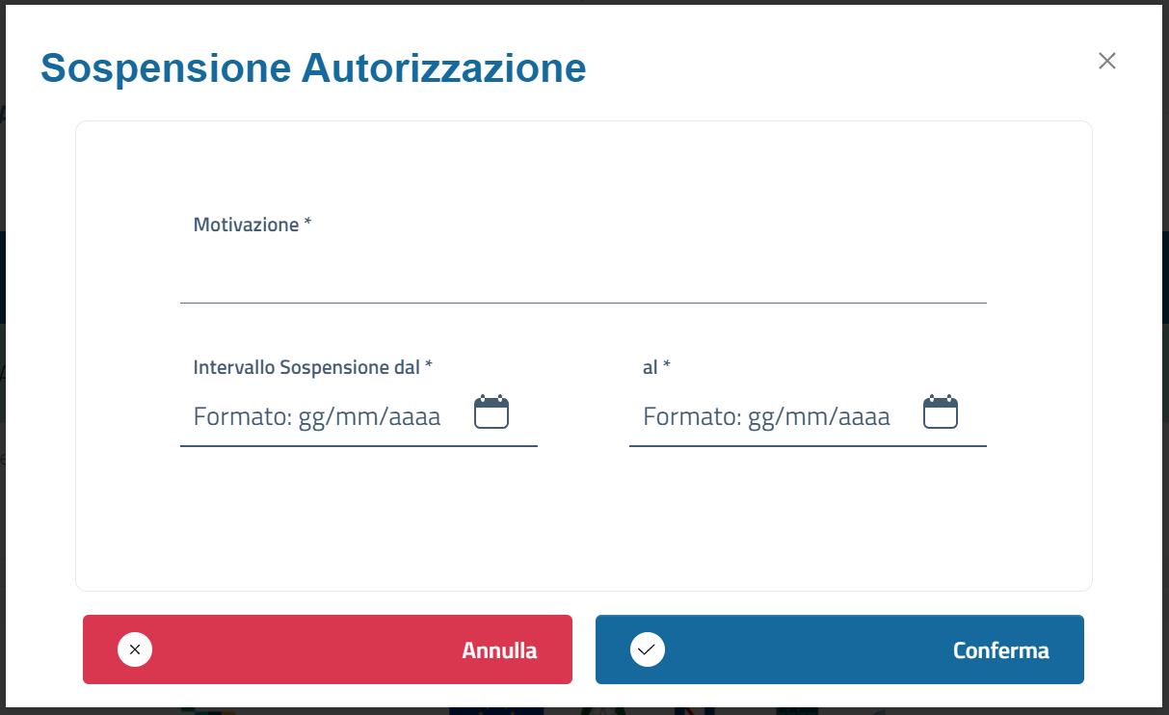
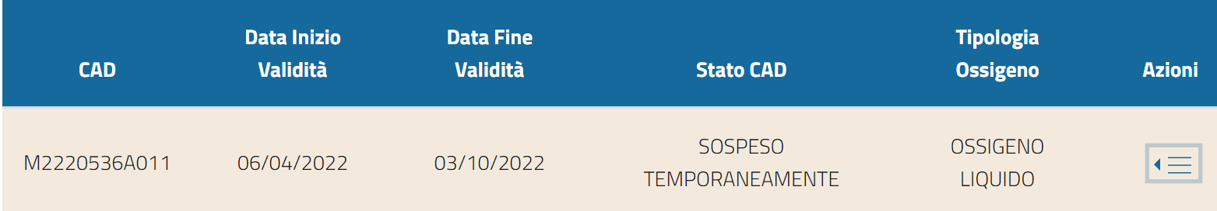
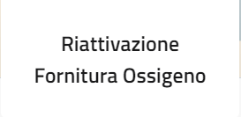
Storico Piani Terapeutici: chiusura di un PT e sospensione fornitura (3/4)
1
Scegliendo l’azione ‘’Dettaglio Autorizzazioni’’ appariranno la sezione in sola lettura ‘’dati anagrafici’’ (1) (cliccando su ‘’Dati Paziente’’ (2) si visualizzeranno tutti i dati riguardanti l’assistito) e la sezione ‘’Dati autorizzazioni associate al Piano Terapeutico’’ (3), contenente la lista di tutte le autorizzazioni presenti per quel Piano.
Per ogni autorizzazione presente in tale lista, l’unica azione possibile è ‘’Sospensione Fornitura Ossigeno’’ (4): inserendo obbligatoriamente una motivazione e un intervallo di sospensione, si sospenderà la fornitura associata a quel Piano Terapeutico nell’intervallo di tempo indicato.
A seguito di una sospensione è possibile una riattivazione della stessa fornitura anche durante l’intervallo di sospensione precedentemente inserito, con l’azione sulla stessa autorizzazione ‘’Riattivazione Fornitura Ossigeno’’ (5).
2
3
4
5

Slide 30
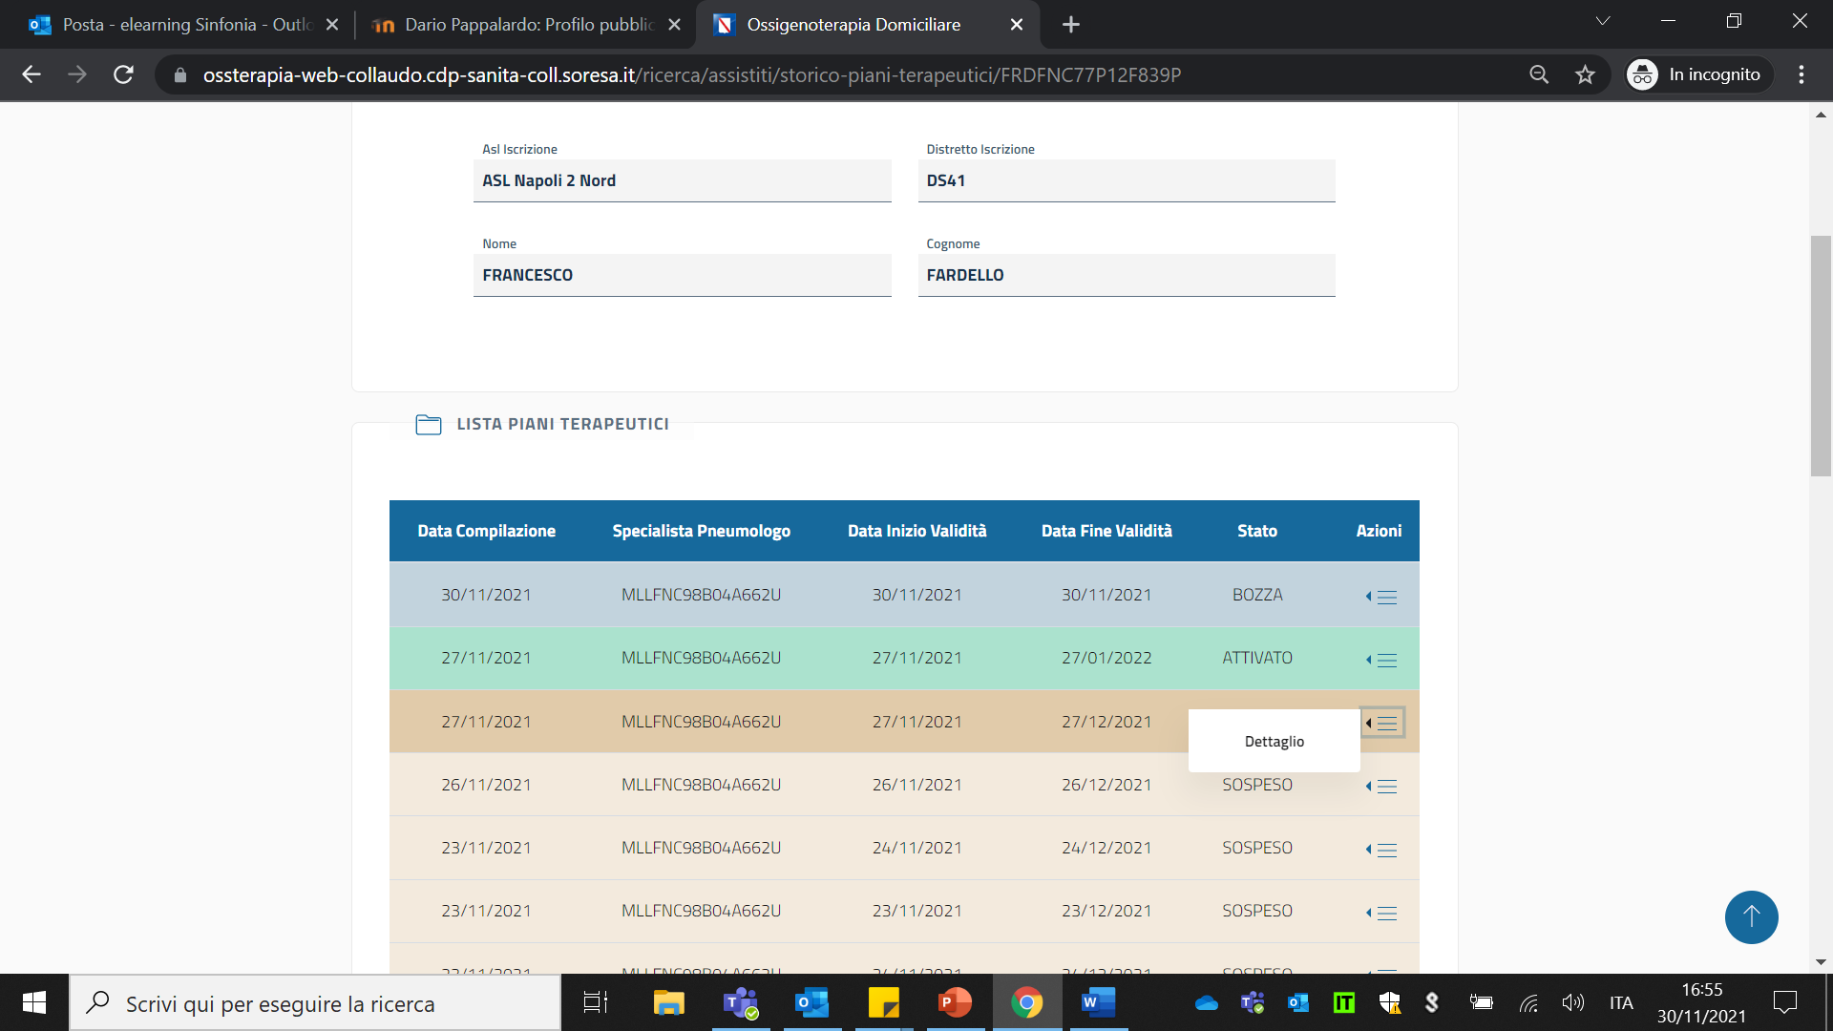
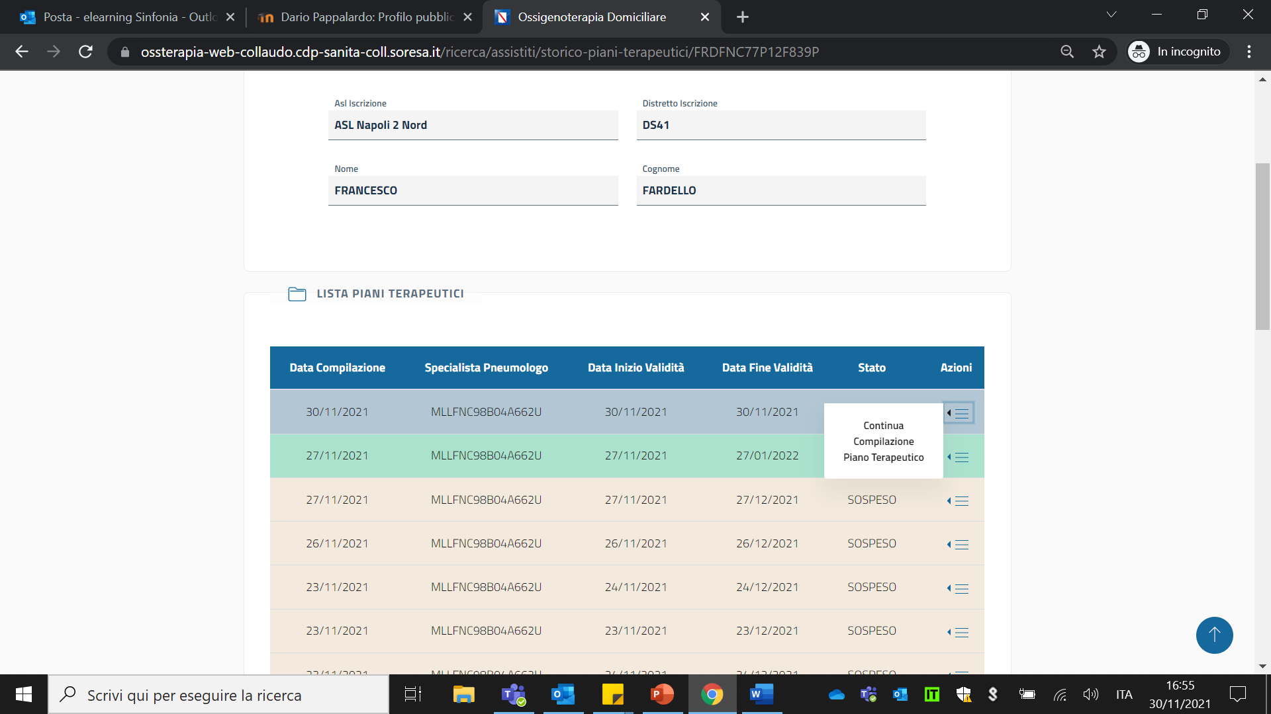
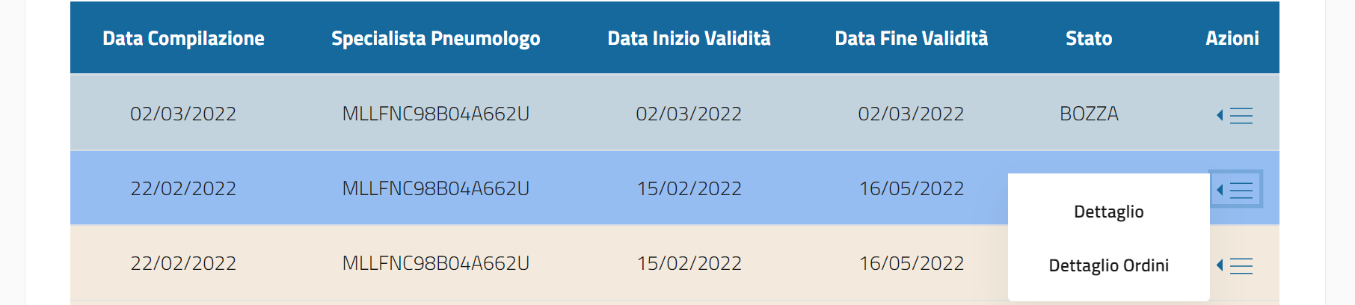
Storico Piani Terapeutici: chiusura di un PT e sospensione fornitura (4/4)
Per un Piano Terapeutico in stato chiuso e chiuso forzatamente (1) è possibile solo l’azione ‘’Dettaglio’’, per poterne visualizzare tutti i dettagli.
Per un Piano Terapeutico in stato bozza (2) è possibile l’azione ‘’Continua Compilazione Piano Terapeutico’’, per terminare la compilazione in precedenza momentaneamente sospesa.
Per un Piano Terapeutico in stato erogato (3) è possibile l’azione ‘’Dettaglio’’ per poterne visualizzare tutti i dettagli e l’azione ‘’Dettaglio Autorizzazioni’’ per visualizzare tutte le autorizzazioni associate al Piano Terapeutico.
1
2
3

Slide 31
INDICE
01 Accesso alla Piattaforma
02 Selezione del Centro di Prescrizione
03 Home Page Piattaforma
04 Ricerca Assistiti
05 Dettaglio Assistito
06 Inserimento di un Piano Terapeutico
07 Storico Piani Terapeutici: chiusura di un PT e sospensione fornitura
08 Riacutizzazione

Slide 32
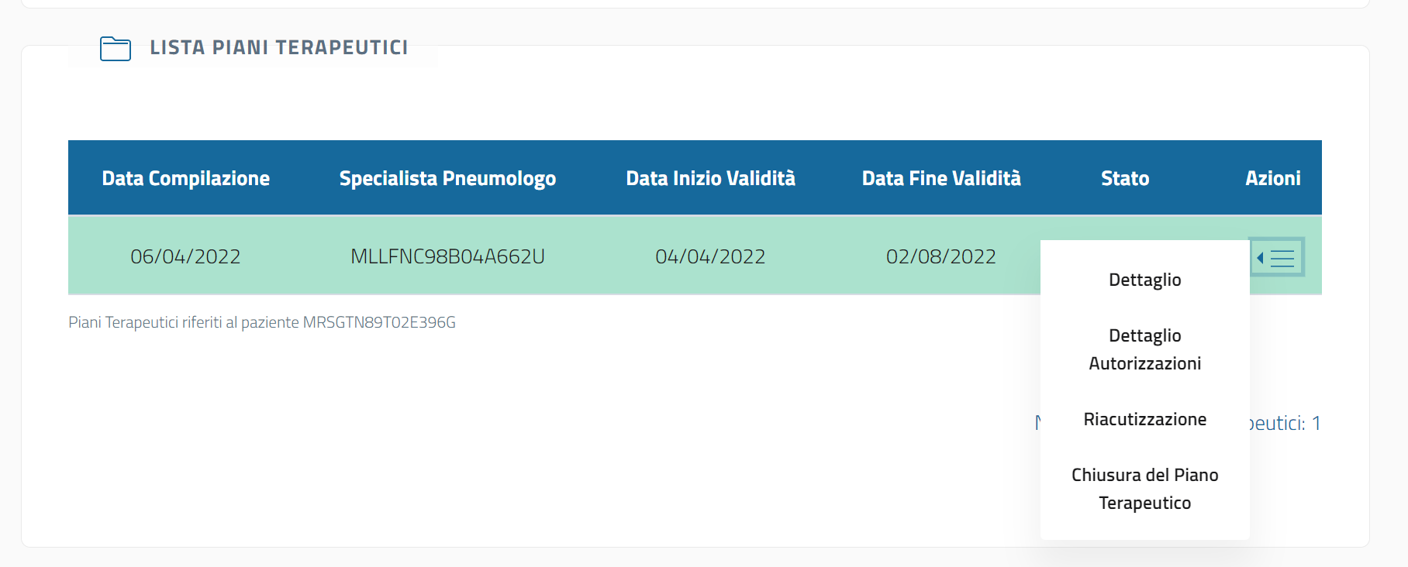
Riacutizzazione (1/2)
Nel caso di riacutizzazione di un assistito, l’utente Specialista Prescrittore può aumentare il fabbisogno di prescrizione dell’ossigeno liquido del 30%.
A seguito di tale aumento, la Ditta può nuovamente effettuare consegne. Il calcolo di tale aumento avviene considerando i litri giornalieri prescritti aumentandoli del 30% per i successivi 15 giorni.
È possibile inserire 1 sola riacutizzazione nel caso di Piano Terapeutico con durata minore o uguale di 6 mesi, oppure 2 riacutizzazioni per i Piani con durata maggiore di 6 mesi.

Slide 33
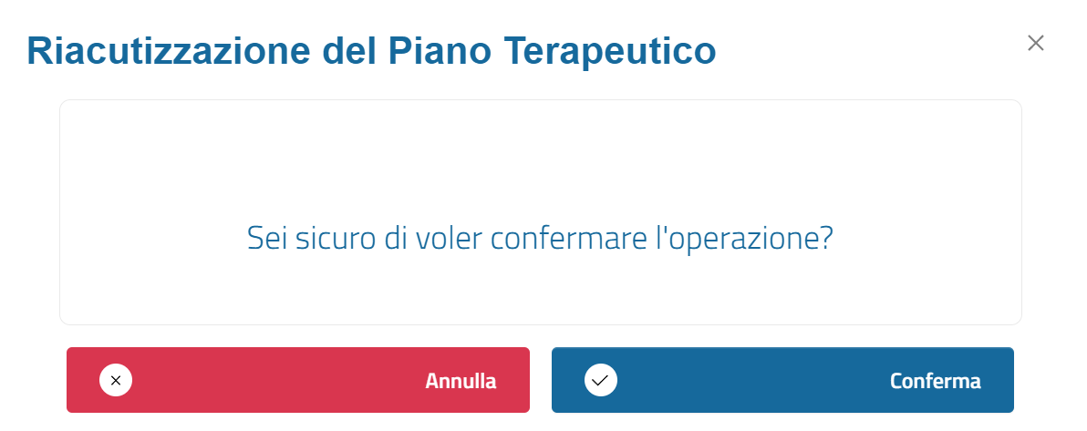
Riacutizzazione (2/2)
Per inserire una riacutizzazione, dalla lista Piani Terapeutici, in corrispondenza del Piano Terapeutico in esame, cliccare l’azione ‘’Riacutizzazione’’ (1), si aprirà una schermata in cui è necessario premere ‘’Conferma’’ (2).
Confermato un evento di riacutizzazione, seguirà approvazione da parte del Distretto di afferenza di tale assistito. Verrà, infatti, inviata automaticamente una mail di avvenuta riacutizzazione a Distretto e MMG di afferenza dell’assistito e alla Ditta Fornitrice di ossigeno deputata a svolgere le consegne.
L’Utente Specialista Prescrittore, inoltre, riceverà una mail a seguito di inserimento in Piattaforma di un evento di riacutizzazione da parte dell’MMG per un suo assistito di afferenza.
1
2

Slide 34
Grazie

